Slide 1
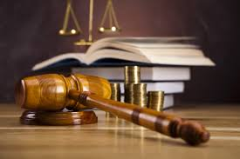
Geografía Turística
UNIVERSIDAD AUTONÓMA DEL ESTADO DE MÉXICO
Origen del Concepto e Historia del Lenguaje
Programa Educativo: Licenciatura en Derecho
Unidad de Aprendizaje: Oratoria
Unidad de Competencia I: Antecedentes de la Oratoria
Tema: Origen del Concepto e Historia del Lenguaje
Espacio Académico: Centro Universitario UAEM, Valle de Teotihuacán
Ciencia Geográfica
Elaboró: M. en D. Norma Lizbet González Corona

Slide 2


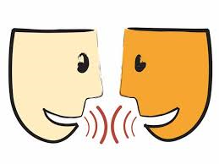
Medio de comunicación entre los seres humanos a través de signos orales o escritos que poseen un significado.
LENGUAJE

Slide 3
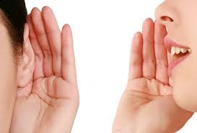

Es el sistema formado por los signos (orales, escritos, mímico o pictográfico) y por las reglas de combinación que usan los hablantes de una misma comunidad lingüística. El ingles, el español, el italiano, el alemán, el francés, son lenguas.
LENGUA

Slide 4
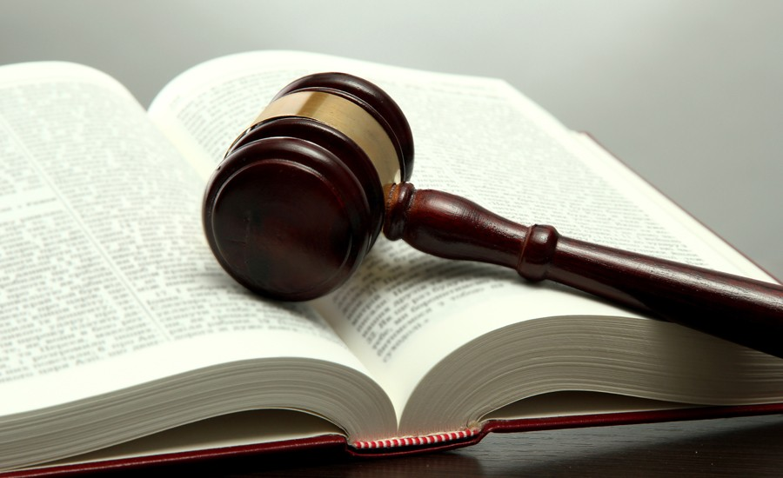
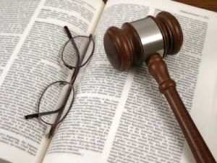


Es el conjunto de reglas que regulan el buen uso de la lengua.
NORMA

Slide 5
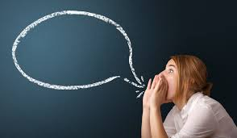
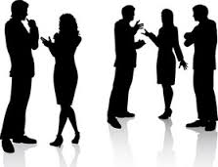

Es el empleo particular que un hablante concreto hace de la lengua en una circunstancia de comunicación.
HABLA

Slide 6
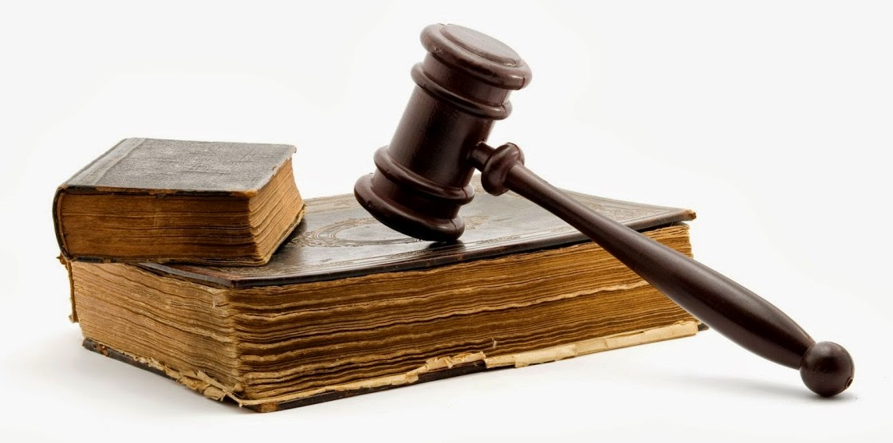
TEORÍAS SOBRE EL ORIGEN DEL LENGUAJE:
Teoría de la anomatopeya
Teoría del origen oral- gestual
Teoría de contacto o contactual
Teoría del canto
Teoría teológica
Teoría evolucionista

Slide 7
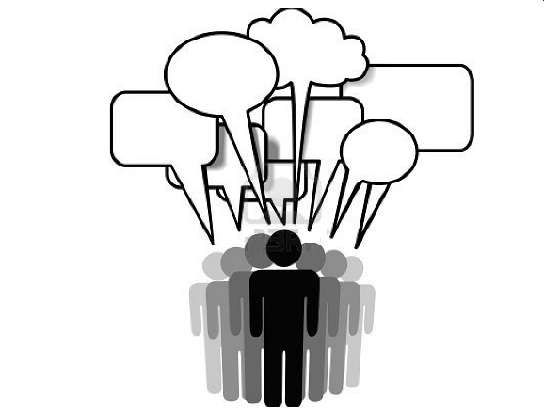

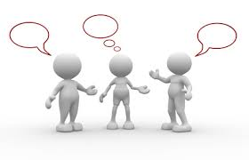
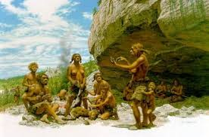
TEORÍA DE LA ONOMATOPEYA
Sostiene que los seres humanos comenzaron a hablar imitando los sonidos de su entorno; particularmente los producidos por los animales, o de forma general los emitidos por la naturaleza.

Slide 8
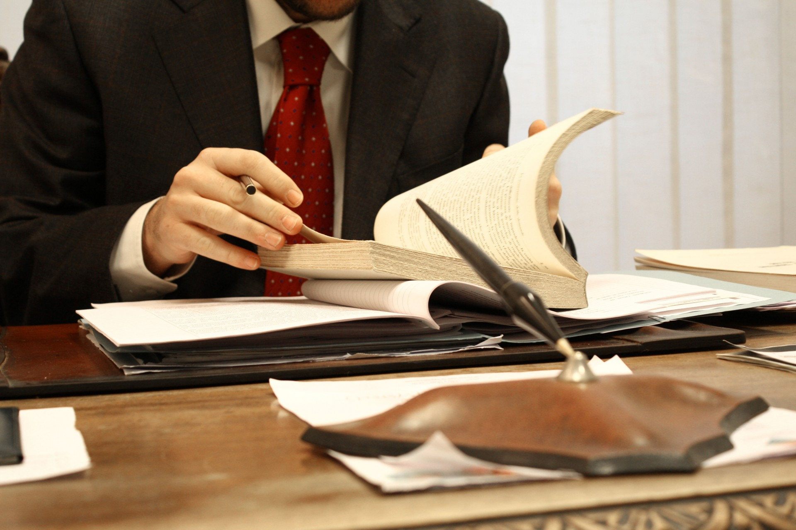

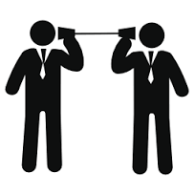
TEORÍA DEL ORIGEN ORAL - GESTUAL
Esta teoría se basa en los gestos como base para el ulterior desarrollo del lenguaje articulado. (W. Wundt).

Slide 9

TEORÍA DE CONTACTO O CONTACTUAL
Según esta teoría sólo pueden considerarse los factores., gestos, imitaciones sonoras, etc,como verdaderas contribuciones al proceso de desarrollo del lenguaje desde su origen, si se conciben integrados en una tendencia social de comunicación.

Slide 10

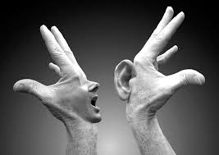
TEORÍA DEL CANTO
Esta teoría atribuye al canto una preparación causativa del lenguaje.

